Slide 1

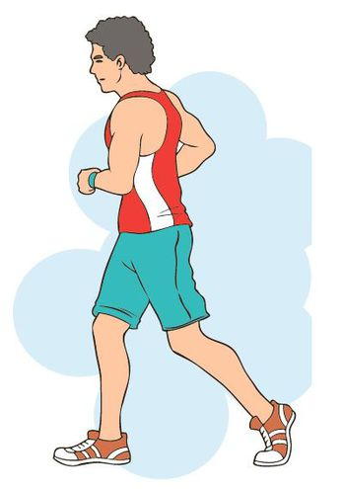
Resistencia
La resistencia es una de las capacidades físicas básicas, normalmente es aquella que permite realizar una actividad o ejercicio por un tiempo prolongado.
Ejemplo: UNA CARRERA ES UNA ACTIVIDAD FISICA QUE REQUIERE DE UN Tiempo PROLONGADO Y UN GRAN ESFUERZO FISICO
La resistencia se divide en dos tipos
Resistencia Aeróbica
Resistencia Anaeróbica

Slide 2

Resistencia Aeróbica
La resistencia aeróbica es la capacidad de nuestro metabolismo, para aguantar o soportar mayor tiempo el agotamiento o la fatiga provocada, esto es posible por la combustión de las cedulas musculares
Ejemplo: Trotar por metro, puedes bajar un poco la velocidad para así trotar una mayor distancia

Slide 3

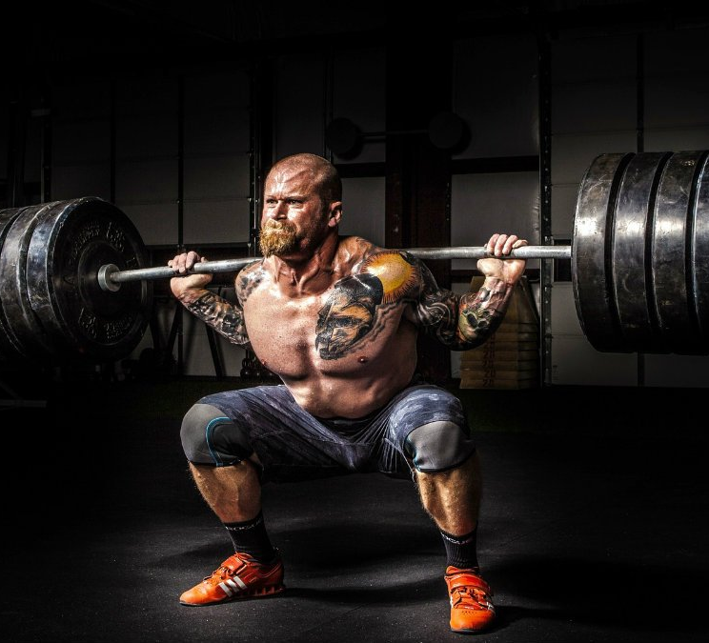
Resistencia Anaeróbica
La Resistencia anaeróbica aparece durante un esfuerzo físico de una gran intensidad, cuando el suministro del oxígeno al tejido muscular no es suficiente para realizar las reacciones químicas de oxidación que se necesitarían para cubrir la demanda energética de dicho esfuerzo.
Ejemplo: Cargar pesas con peso mas elevado, demanda una mayor exigencia pero por ende bajan las repeticiones o tiempo de carga
Esta a su vez se divide en dos tipos
Resistencia anaeróbica aláctica
Resistencia anaeróbica láctica

Slide 4
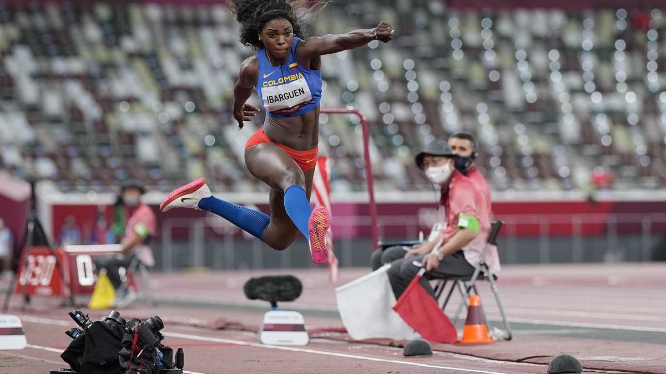
Resistencia anaeróbica aláctica
Los esfuerzos son intensos y de muy corta duración (0-16 s). La presencia de oxígeno es prácticamente nula.

Slide 5
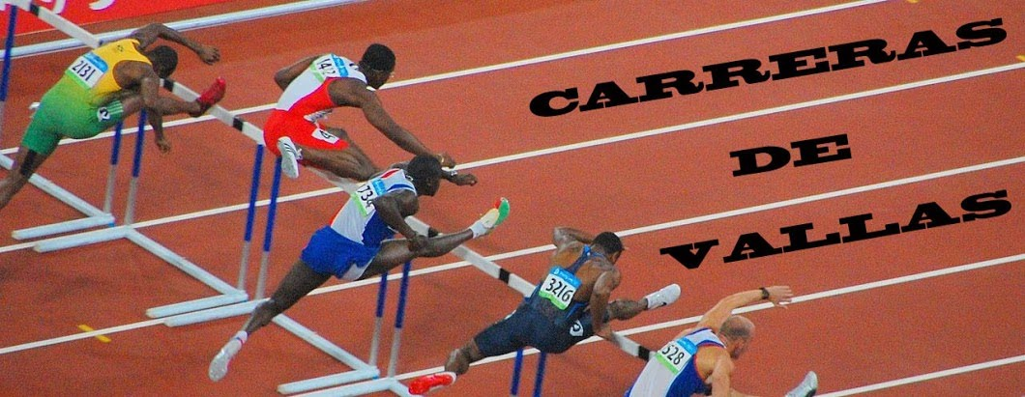
Resistencia anaeróbica láctica
Esfuerzos muy intensos y de media duración (15 s-2 min), causa de forma rápida fatiga

Slide 6

¿Cómo se trabaja?

Slide 7
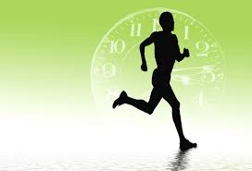
La resistencia aeróbica es la capacidad física básica que más contribuye a la mejora de la salud y de la calidad de vida, junto con la flexibilidad.
Combina el trabajo de fuerza y capacidad cardiovascular. Hacer carreras cortas de velocidad
Haz ejercicios de alta intensidad. Son conocidos por practicarse por períodos cortos de tiempo, pero al tope de nuestra capacidad cardiovascular. Por ejemplo, correr por 30 minutos

